Slide 1
原始惑星系円盤における 岩石ダストの直接合体成長
荒川 創太、中本 泰史（東工大）
Arakawa & Nakamoto (2016) ApJL, 832, L19

Slide 2
Contents
イントロダクション
岩石微惑星形成の困難
原始惑星系円盤のダストとは？
粒子サイズと限界付着速度の関係
ケイ酸塩ナノ微粒子の直接合体成長による 高空隙率岩石微惑星の形成
議論：コンドリュールとマトリックスの共集積
まとめ
Arakawa & Nakamoto (2016) ApJL, 832, L19
Arakawa (2017) ApJ, 846, 118

Slide 3
岩石微惑星形成の困難

Slide 4
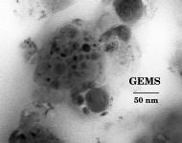
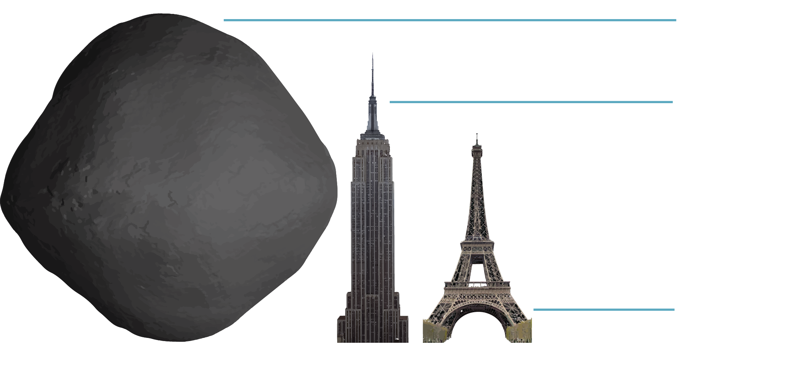
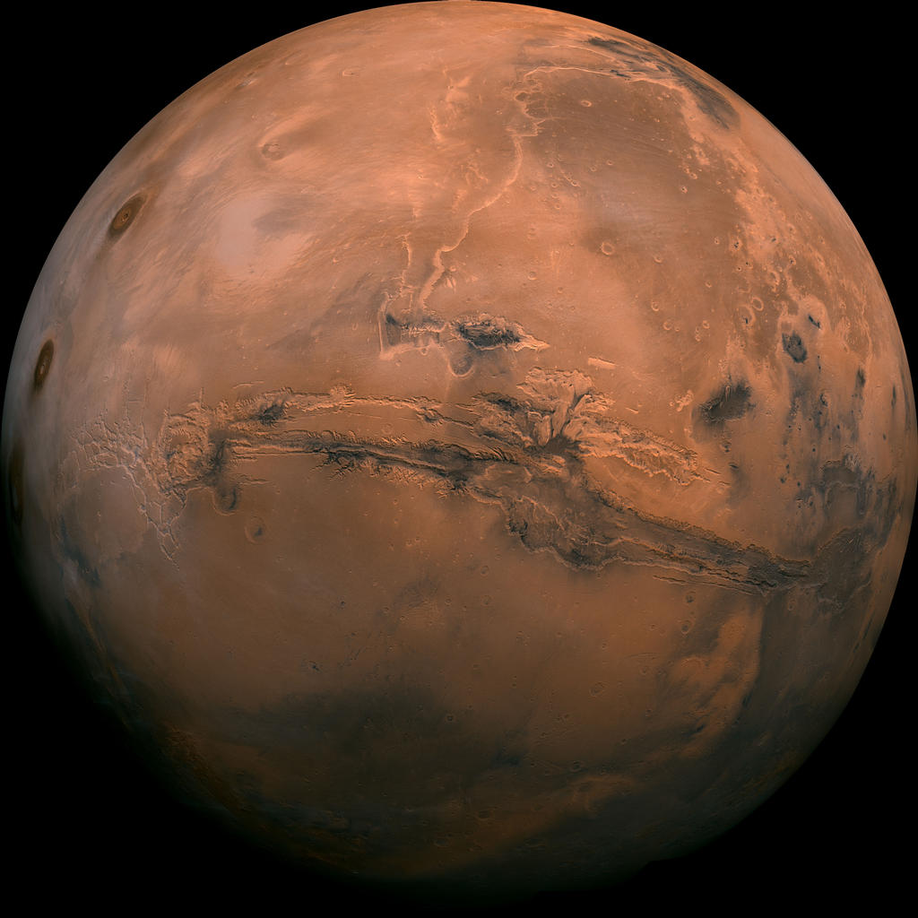
Planetesimal Hypothesis
Mars
© NASA
© Arizona Board of Regents
© NASA
Dust Particle
Planetesimal
(Proto)Planet
微惑星形成 = 「モノマー」と呼ばれるダスト粒子の集積
しかし、微惑星の集積機構はよくわかっていない （特に岩石微惑星形成は困難だと思われている）
理由：岩石ダストは大きなサイズに成長するのが難しい！

Slide 5
Barriers for Planetesimal Formation
（直接合体成長による）微惑星形成の “壁”
Fragmentation barrier (e.g., Blum & Münch 1993)
Radial drift barrier (e.g., Weidenschilling 1977)
岩石微惑星形成は困難（だと思われている）
対照的に、氷微惑星形成の場合は、高空隙率塵集合体の直接合体成長で微惑星が形成可能（弱乱流円盤なら） (e.g., Okuzumi et al. 2012; Kataoka et al. 2013)
何が違うのか：モノマー粒子間の付着力 （イントロダクションの最後で限界付着速度を確認します）

Slide 6
原始惑星系円盤のダストとは？
Dust in Solar Nebula ≠ Interstellar Dust?

Slide 7
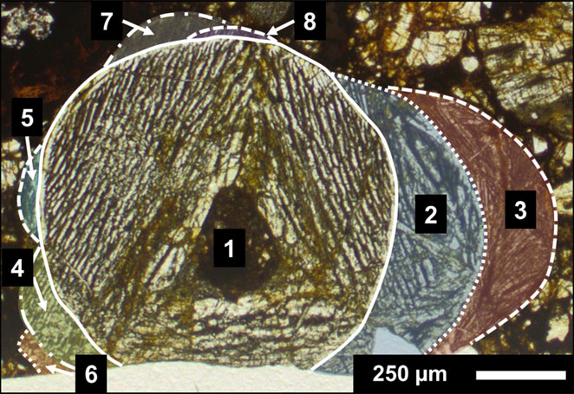
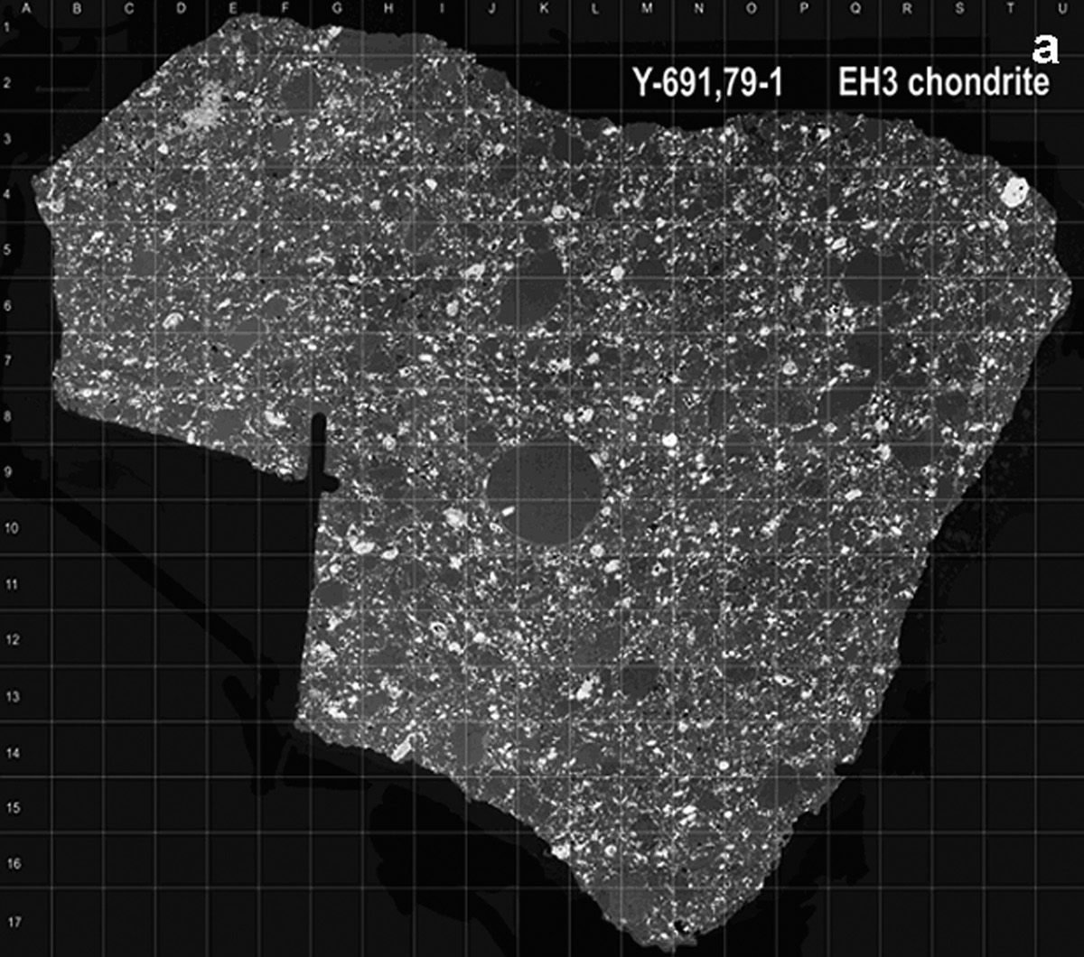
Primitive Meteorites, Chondrites
原始惑星系円盤の岩石ダストの情報（組成, サイズ, etc）
変成度の低いコンドライトが保持
コンドライトの主要構成要素：
コンドリュール (mm サイズ)
マトリックス粒子 (μm 以下)
Fe-Ni メタル, 硫化物
CAI (円盤初期の高温凝縮物)
マトリックス粒子は微惑星形成直前の原始惑星系円盤のダスト
Bischoff et al. (2017)
Rubin et al. (2009)

Slide 8
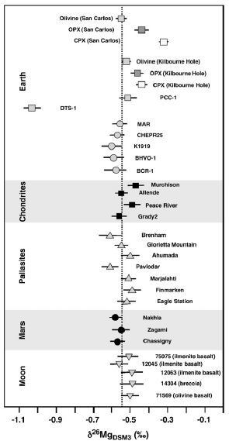
Isotopic Homogeneity for Bulk
隕石全岩の同位体比の均質度：
揮発性元素 (e.g., H, C, O, N): 不均質がある (> several %)
難揮発性元素 (Mg, Si, Fe): ほぼ完全に均質 (< 1‰)
原始惑星系円盤のダスト粒子は均質化イベントを経験した？
CAI には不均質が残っているが、コンドリュールや岩石微惑星形成よりも先にダストが均質化された (Fe 同位体パターン; Zhu et al. 2001)
地球
コンドライト
分化天体
火星
月
²⁶Mg の不均質度 (‰)
Chakrabarti and Jacobsen (2010)

Slide 9
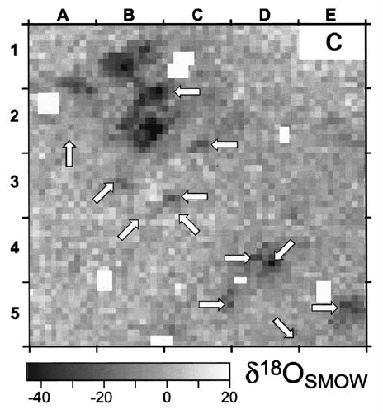
Isotopic Homogeneity in Matrices
隕石薄片中での不均質： CV3 Vigarano 隕石のマトリックス 酸素同位体不均質：5‰ for 0.2 μm (e.g., Kunihiro et al. 2005)
プレソーラー粒子の不均質 はこれよりはるかに大きい (δ¹⁸O ~ 250‰ for > 0.2 μm)
ゆえに、マトリックスを構成する粒子は、ほぼ初期太陽系で形成された（または隕石母天体内部で変成; Wakita et al. 2017）可能性がある (≠ Interstellar Dust?)
Kunihiro et al. (2005)

Slide 10
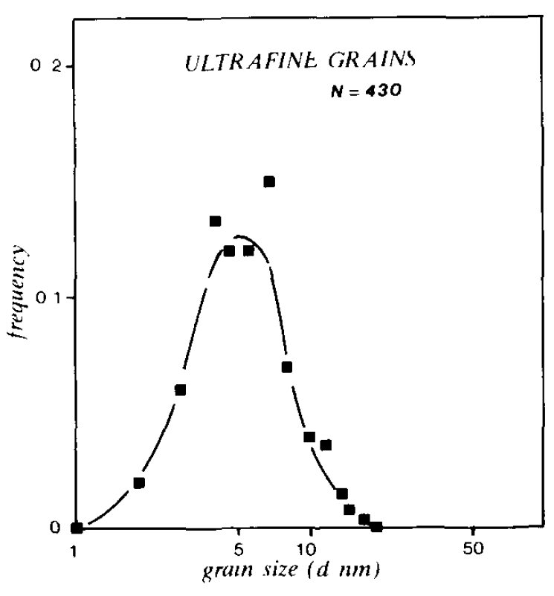
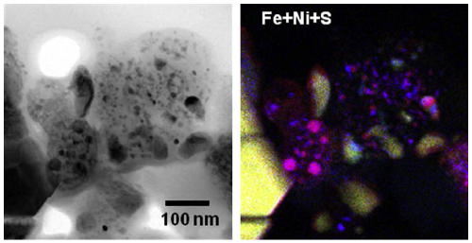
Size of Matrix Grains and GEMS Grains
Allende CV3.2 のマトリックス粒子 = ナノ粒子 個数頻度のピークは粒径 5 nm (Toriumi 1989)
彗星ダスト (GEMS in IDPs) 中のメタル・硫化物のサイズ： 典型的に 5−50 nm (Keller & Messenger 2011) 非晶質ケイ酸塩も同程度
Ultrafine Grains (N = 430)
GEMS in IDPs
frequency
1
5
50 nm
Toriumi (1989)
Keller & Messenger (2011)

Slide 11
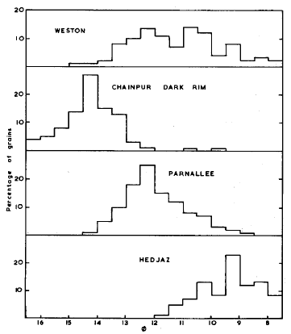
Size Distribution and Thermal Processing
Allende CV3.2 のサイズ頻度分布 (Toriumi 1989): 50 nm より大きいところでは log-normal で落ちていない （星間ダストのサイズ分布 n ~ d^{-3.5} よりもゆるい、べき分布）
が、サイズ分布は母天体での 熱・水質変成で変化している (grain growth, sintering, etc.)
粒径と熱変成度の関係： 熱変成で粒径は大きくなる
Chainpur LL3.4: 直径 50 nm = 0.05 μm
Parnallee LL3.6: 200 nm
Hedjaz L3.7−6: 1.8 μm
Weston (H4)
Chainpur dark rim (LL3.4)
frequency
Parnallee (LL3.6)
Hedjaz (L3.7−6)
15
120
980 nm
Ashworth (1977)

Slide 12
粒子サイズと限界付着速度の関係

Slide 13
Critical Velocity for Sticking
球モノマー同士の衝突における限界付着速度
v_{cr} ∝ γ ^{5/6} a₀ ^{-5/6} (γ: 表面エネルギー, a₀: モノマー半径; Dominik & Tielens 1997)
氷アグリゲイト: v_{cr,ice} ~ 60 (a₀ / 100 nm)^{-5/6} m s⁻¹ 岩石アグリゲイト: v_{cr,sil} ~ 6 (a₀ / 100 nm)^{-5/6} m s⁻¹
モノマー半径が 10 nm 以下なら岩石でも成長？
表面エネルギー γ の値についても議論がある (e.g., Yamamoto et al. 2014; Kimura et al. 2015)

Slide 14
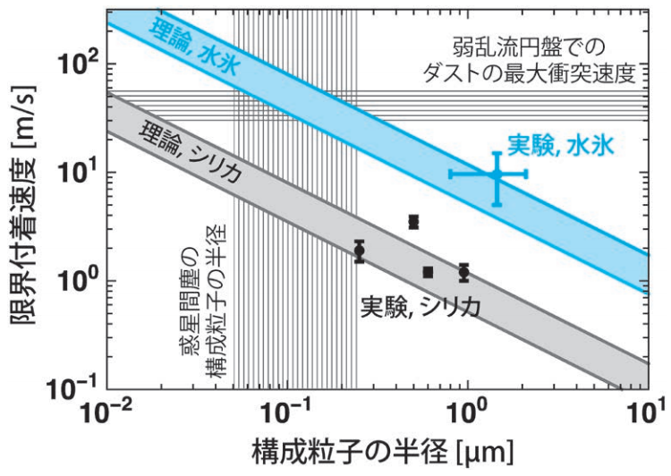
v_{cr} for Aggregate of Nanograins
弱乱流円盤での最大衝突速度 v_{col,max} ~ α^{1/2} c_{s} ~ 30 m s⁻¹
SiO₂ の限界付着速度 v_{cr,sil} ~ 6 (a₀ / 100 nm)^{-5/6} m s⁻¹
岩石ダストの直接合体成長条件: a₀ ≤ 10 nm
奥住 (2016)

Slide 15
ケイ酸塩ナノ微粒子の 直接合体成長による高空隙率岩石微惑星の形成

Slide 16
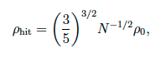
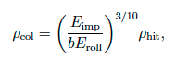
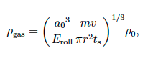
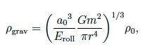
Model
もし原始惑星系円盤内側の岩石領域のダストがナノ粒子に変化したならば、直接合体成長による岩石微惑星形成が可能であることを示す（衝突破壊はすでにクリア）
円盤の物理量 (e.g., Σ_{d}, c_{s}, h_{d}) は最小質量円盤の値を仮定
等サイズのアグリゲイトが 衝突し、完全付着成長する （衝突速度と成長のタイム スケールが計算できる）
密度進化の式：
変形なしの付着・低密度化
衝突による圧縮
静的な圧力による圧縮
円盤ガスによるラム圧
大きな天体の自己重力
Wada et al. (2008); Kataoka et al. (2013)

Slide 17
Rolling Energy E_{roll}
円盤の物理量 (Σ_{d}, c_{s}, h_{d}) は最小質量円盤を仮定
等サイズのアグリゲイトが衝突、完全付着成長（衝突速度と成長のタイムスケールが計算できる）
アグリゲイトの圧縮： E_{roll} によって決まる
Rolling energy E_{roll}: E_{roll} = 6π²γa₀ξ, γ: 表面エネルギー, ξ: 転がりの起きる最小変位
a₀³/ E_{roll} ∝ a₀² γ⁻¹
Wada et al. (2008); Kataoka et al. (2013)

Slide 18
結果

Slide 19
Pathway of growth @ 1 AU
Brownian motion
Turbulence motion

Slide 20
Temporal Evolution
hit-and-stick の成長は一瞬
滞在時間が長いサイズ: cm-sized fluffy dust ブラウン運動が効かない程度の質量で、かつ、 円盤ガスの平均自由行程より小さい粒子
暴走成長の始まりは？
半径 1−10 km かつ低密度
火星の急速形成には好都合 (Kobayashi & Dauphas 2013)
200−400 万年で形成 (Dauphas & Pourmand 2011)
Density [g cm⁻³]
Growth Timescale [yr]
Mass [g]

Slide 21
コンドリュールとマトリックスの共集積

Slide 22
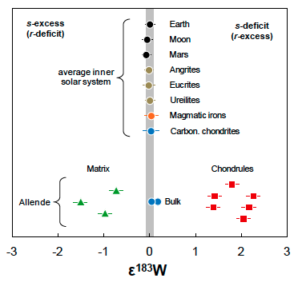
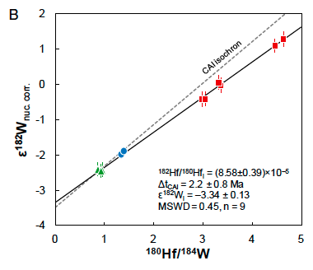
Chemical Complementarity
地球・月・火星
CAI アイソクロン
分化天体由来
鉄隕石
コンドライト （全岩分析）
マトリックス粒子 & コンドリュール アイソクロン
マトリックス粒子
コンドリュール
Budde et al. (2016)
コンドリュールとマトリックス粒子は、 同時に、同じ領域で形成された？ （もともと存在していたダストの部分溶融・蒸発と再凝縮によって）

Slide 23
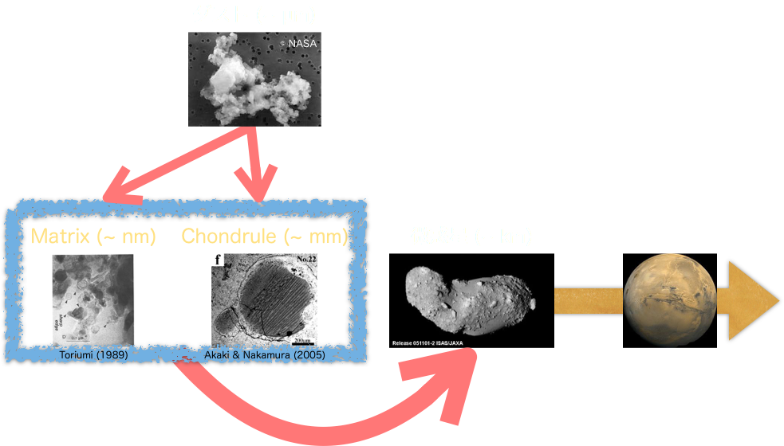
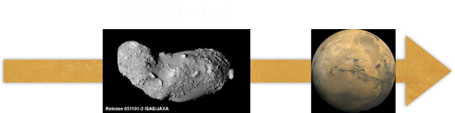
Matrix Grains = Glue
© JAXA
© NASA
© JAXA
© NASA
コンドリュールとマトリックス (“糊”) の同時集積

Slide 24
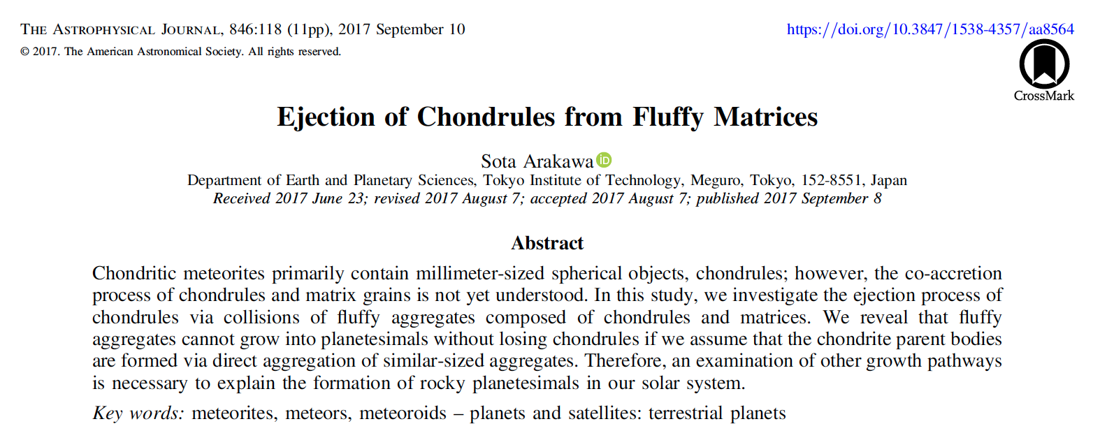
But Co-Accretion is Difficult…
コンドリュールとマトリックスの共集積は困難……
理由：高空隙率アグリゲイトの圧縮強度は小さい （コンドリュールを含んだアグリゲイトがある程度大きくなったときに 高速衝突すると、内部のコンドリュールが飛び出して失われてしまう）
※モノマーサイズの問題ではなく、空隙率の問題

Slide 25
まとめ
岩石微惑星形成における一番の困難は “衝突破壊の壁: fragmentation barrier” である
しかし、原始惑星系円盤において岩石ダストのモノマーが（μm サイズの星間ダストから）nm サイズのモノマーへと生まれ変わったならば、ナノ粒子からなるアグリゲイトは衝突破壊や中心星落下を回避し、岩石微惑星へ成長できる (Arakawa & Nakamoto 2016)
加えて、比較的熱変成の度合いが小さな隕石 (Toriumi 1989) および彗星ダストの構成粒子 (e.g., Keller & Messenger 2011) のサイズ頻度分布も、初期太陽系にナノダストが存在していたことを示しているのかもしれない
”モノマーは何なのか問題” を解明することが 微惑星形成を理解する上で極めて重要である！
・
・

